Slide 1
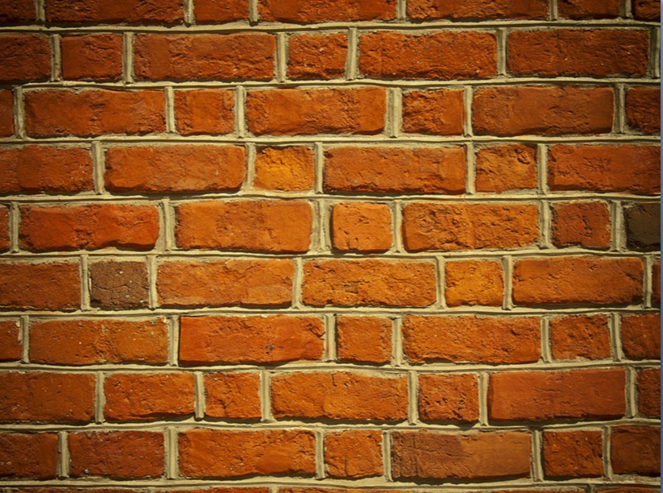
LOGO
石头也能变珍宝
www.51pptmoban.com 搜集整理

Slide 2
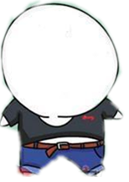
有一个生长在孤儿院的男孩，
常常悲观地问院长：
“像我这样没有人要的孩子，
活着有什么意思呢？”

Slide 3
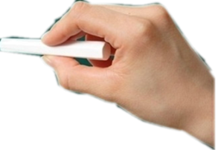
有一天，院长交给男孩一块石头，说：
“明天早上，你拿这块石头
到市场去卖，但不是真卖，
记住！不论别人出多少钱，
绝对不能卖！”

Slide 4
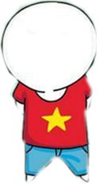
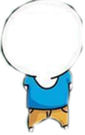
第二天，男孩蹲在市场角落，意外地有好多人要他那块石头，而且，价钱越出越高。
回到孤儿院，男孩兴奋的向院长报告，院长笑笑，要他明天拿到黄金市场叫卖。
在黄金市场，竟有人出比昨天高十倍的价钱要卖那块石头。
我要买这块石头，
多少钱？
卖给我，我出双倍价格！
我出十倍！

Slide 5
最后
院长叫男孩把石头拿到宝石市场去展示，结果，石头的身价又涨了十倍，由于男孩怎样都不卖，竟被传扬成“稀世之宝”！
“稀世之宝”啊！
宝石市场

Slide 6
回到孤儿院
院长说
“生命的价值就像这块石头一样，在不同
的环境就会有不同的意义，一块不起眼的
石头，由于你的珍惜，惜售而提升了它的
价值，而被说成”稀世珍宝“。你不就像
这石头一样？只要看重自己，自我珍惜，
生命就有意义，有价值！“
”

Slide 7
思考
在一个人的心态与性格中，
有非常重要的一点，就是
如何看待自我。如果一个
人对自我没有一个清醒的
认识，很难客观对待外部
世界。自信是在客观认清
自己的现状后仍保持的一
种昂扬斗志。自信是成功
者必须依赖的精神潜能。

Slide 8
关注我们
祝大家
周末愉快！
@官方微博
往期阅读

